Slide 1
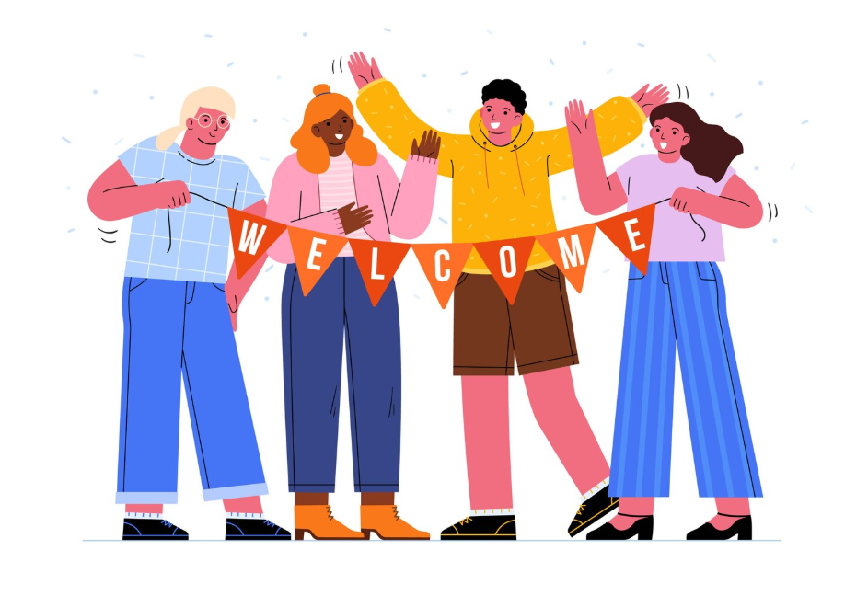
Notes:
Muziek box
Meditatiemuziek, Ontspanningsmuziek, Rustgevende muziek, Stress Verlichtende Muziek, ☯
Best Relax Music,Beautiful Relaxing Music,Relaxing Guitar Music, Instrumental Music,Calming Music.
Iedereen zit aan de tafels in cafeopstelling
20’ Actieve kennismaking (stellingen)
Wij zijn Caro en Heidi en geven vandaag een workshop over warm onthaal.
Wij zijn blij dat jullie voor deze workshop gekozen hebben.
We gaan samen ideeën uitwisselen en een beetje creatief bezig zijn.
“We hebben maar anderhalf uur dus we gaan geen kennismakingsrondje doen maar we willen jullie ineens aan het woord laten via een aantal stellingen. We gaan dat ook bewegend doen. Als je iets wil delen, zeg je gewoon even je naam.”
Stellingen: links eens, rechts oneens, midden twijfel
Naam en WZS zeggen en waarom je daar staat
Stelling 1: Ik praat makkelijk met mensen die ik niet ken.
Stelling 2: Je hoeft niet veel te doen om warm te onthalen.
Stelling 3: Een glimlach is soms genoeg
Stelling 4: De inrichting van de ruimte bepaalt of mensen blijven.
Stelling 5: Teveel drukte schrikt mensen af.
Stelling 6: Nieuwe mensen sluiten vanzelf aan bij activiteiten.
Stelling 7: We praten vaak met dezelfde mensen.
Stelling 8: Ik kom liever op een plek waar ik al iemand ken.
Stelling 9: Ik ben eerder een luisteraar dan een prater.
Stelling 10: Tijd maken is het belangrijkste in onthaal

Slide 2
Warm onthaal
Ontmoeting: echt contact maken
Activiteiten
Inrichting ruimte
Notes:
Workshop: leren van elkaar
We willen vandaag van jullie leren over echt contact maken, het inrichten van de locatie en het aanbod van activiteiten

Slide 3
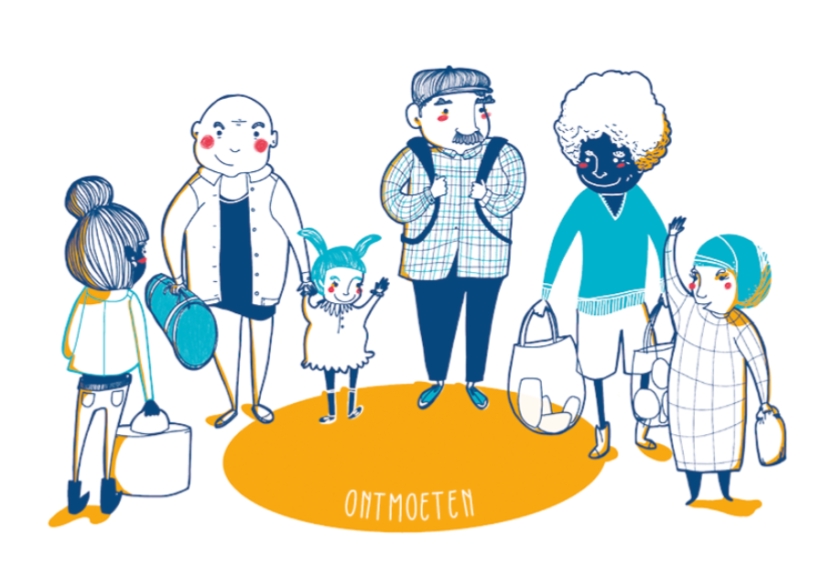
Ontmoeting

Slide 4
Hoe wil jij ontvangen worden?
Wanneer voelde jij je ergens echt welkom?
Wat deed die persoon concreet?
Notes:
15’ Placemat 7 groepjes van 4 (placemats stiften)
5 individueel
5 in groepjes: kern in kader schrijven
5 in plenum: kern op flap schrijven
Post-its kleven op flip-over en terugkoppeling in plenum: Wat zijn kleine dingen die veel verschil maken?
Wat zijn dingen die mensen doen die voor jou geruststellend werken als je ergens nieuw komt?
Wat zijn dingen die mensen doen waardoor jij je ergens of bij iemand op je gemak voelt?
Wat zijn dingen die mensen doen waardoor jij nog eens een keer zal terugkomen?
bv. Goeiedag zeggen, naam kennen, lichaamstaal: glimlach, oogcontact, open houding, tijd nemen, rust uitstralen, koffie, muziek
Bv weg uitleggen, vooraf vertellen hoe de werking verloopt, klaar staan aan het onthaal
Bv naast elkaar zitten, luisteren zonder te oordelen, over eigen kwetsbaarheid vertellen, niet betuttelend doen, goed kunnen doorverwijzen, voorstellen om met iets te helpen/samen iets klein te doen, vragen of je nog eens terugkomt

Slide 5
Hoe wil jij ontvangen worden?
Zien en erkennen
Gelijkwaardigheid
Aansluiten bij tempo en verhaal van de ander

Slide 6
EIGEN DREMPELS
Wanneer vind jij warm onthaal moeilijk?
Welke factoren spelen hierin mee?
Notes:
15’
5’ Individueel, vanuit je eigen rol binnen de Welzijnsschakelsgroep, noteren op blad (papier)
10’Wie wil delen?
Bv Vrijwilligers zitten samen apart aan een tafel.
Straks komen we hierop terug bij reguleren van jezelf en co-reguleren, verbinding maken met de andere
Niet te ver zoeken, het ligt dicht bij jezelf.

Slide 7
VERBINDEN
Bouw positieve relaties op
-Een betrouwbare veilige volwassene/medestander zijn.
-Zeg wat je doet en doe wat je zegt.
-Geloof in de persoon
-Zorg voor herstellende ervaringen en vertrouwen
-Korte contactmomenten werken goed. Vele kleintjes maken een groot.
-Echte ontmoeting/connectie maken
Notes:
We hebben het hier over het belang van positieve relaties op te bouwen door:
Maar om in verbinding te kunnen gaan moeten we eerst onszelf en onze emoties kunnen reguleren cfr Peter Adriaenssens
Eerst reguleren (regulate) dan verbinden (relate), daarna redeneren (reason).

Slide 8
Leren, goed luisteren, open staan, begrijpen, complimenten ontvangen,… kan alleen met een kalm brein
Notes:
Leren kan alleen met een kalm brein
Je leert alleen als je binnen je leervenster zit.
Voldoende geprikkeld om alert te zijn, maar niet teveel zodat je niet in alarmfase gaat.

Slide 9
Een kalm brein/positieve emoties zijn besmettelijk!
Een niet-kalm brein/negatieve emoties ook
Notes:
Spiegelneuronen spelen rol (zoals gapen, koekskes eten).
Bv moeder moet eerst zelf kalm zijn om dan baby te kalmeren

Slide 10
Warm onthaal
Echt contact maken
Activiteiten
Inrichting ruimte

Slide 11

activiteiten

Slide 12
activiteiten
Welke activiteiten organiseren jullie?

Slide 13
❏ Muziek beluisteren of zelf spelen
❏ Haar-, hand- en voetverzorging/massage
❏ Yoga/ritme/ademhaling/meditatie oefeningen
❏ Tekenen, kleuren, werken met klei, knutselen
❏ Breien, haken, handwerk
❏ Bewegen: fiets, zwem, wandel, dans,…
❏ kruiswoordraadsels, spelletjes,… aanbieden
❏ Lezen/voorlezen
❏ Tuinieren
❏ Spelen/relaxen in de natuur, een park
❏ Tijd maken om te vertellen over noden
❏ Gezellige hoekjes maken
❏ Feestjes: sinterklaas, kerst,…
❏ Uitstappen
❏ Andere:
Notes:
10’ in groepjes van 4 dit overzicht bespreken (doc overzicht, pen, papier)
De reward bucket van Bruce Perry (Amerikaanse kinderpsychiater gespecialiseerd in trauma)
Alle dagen moet onze beloningsemmer gevuld worden met fijne gevoelens
Voor ons brein is niets meer belonend dan een positieve relatie
Er zijn verschillende manieren waarop we dat kunnen bereiken om ons goed voelen:
Positieve interacties, muziek, ritme, geloof/nuttig werk, dingen doen die overeenkomen met ons waardensysteem, zout en vettig eten, seks, alcohol, drugs, zelfverwonding,…
Bij veel positieve dingen, enkel 's avond nog een chipje
Bij weinig positieve dingen ga je nog andere dingen zoeken om je emmer te vullen cfr alcohol
Als je iets schrapt (van negatieve coping), moet je iets nieuw in de plaats geven.
Wat kan WZS doen om de emmer te vullen? Haarzorg, breien enz.
Zelfs de kleinste, betekenisvolle interactie, kan een blijvende impact hebben!
Onze vrijwilligers zien bezoekers niet als cliënten
Therapeutische dosis
De therapeutische kracht van het kleine, het regelmatige, het verbonden zijn.
Er ten volle zijn met aandacht, zonder oordeel, zonder in oplossingen te denken.
Welzijnsschakels willen een warme, veilige, groeiplek zijn.

Slide 14
Reguleren
Veiligheid en stabiliteit creëren
Structuur, duidelijke afspraken en inspraak voorzien
Routines en rituelen inbouwen
Van ruimtes warme en veilige plekken maken
Beweging en ritme inplannen
In- en ontspanning afwisselen
Notes:
REGULEREN
Wat doen jullie al en kunnen jullie nog meer doen?
Vb groenten/fruit: verloopt voorspelbaar, altijd op dezelfde manier
Vb Koen houdt afspraken, structuur in het oog
Vb Papieren doen we altijd op dinsdag
Vb We hebben een vast ritueel bij overlijden, kaartjes aan de muur
Vb We organiseren jaarlijks een dankfeestje, een wandeltocht of geven soep
Vb We houden ons aan de Wauw code die ophangt (misschien ook ééntje geven voor in De Scharnier)
Territoriumtheorie: vb Er is iemand verantwoordelijk voor koffie, die persoon heeft niet graag als iemand anders dat dan gaat doen (komt dan op haar territorium). Vb Een klant vindt dat het haar plaats is aan tafel en oordeelt over anderen
Suggesties uit de groep: zorg dat ze iets te doen hebben aan tafel als ze koffie drinken zodat ze niet roddelen, zorg voor een mix met/zonder armoede-ervaring, zorg voor een sterke verantwoordelijke

Slide 15
❏ Muziek beluisteren of zelf spelen
❏ Haar-, hand- en voetverzorging/massage
❏ Yoga/ritme/ademhaling/meditatie oefeningen
❏ Geluidwerende hoofdtelefoons gebruiken
❏ Tekenen, kleuren, werken met klei, knutselen
❏ Breien, haken, handwerk
❏ Bewegen: fiets, zwem, wandel, dans,…
❏ kruiswoordraadsels, spelletjes,… aanbieden
❏ Lezen/ voorlezen
❏ Tuinieren
❏ knuffelen/verzorgen van (huis)dieren
❏ Boeken voorzien over emoties
❏ Stressballen voorzien om in te knijpen
❏ Spelen/relaxen in de natuur, een park
❏ Lichten uitdoen of dimmen
❏ Tijd maken om te vertellen over noden
❏ Gezellige hoekjes maken
❏ Andere:

Slide 16
Warm onthaal
Echt contact maken
Activiteiten
Inrichting ruimte

Slide 17
inrichting ruimte

Slide 18

Notes:
Waaw code ophangen in groep

Slide 19
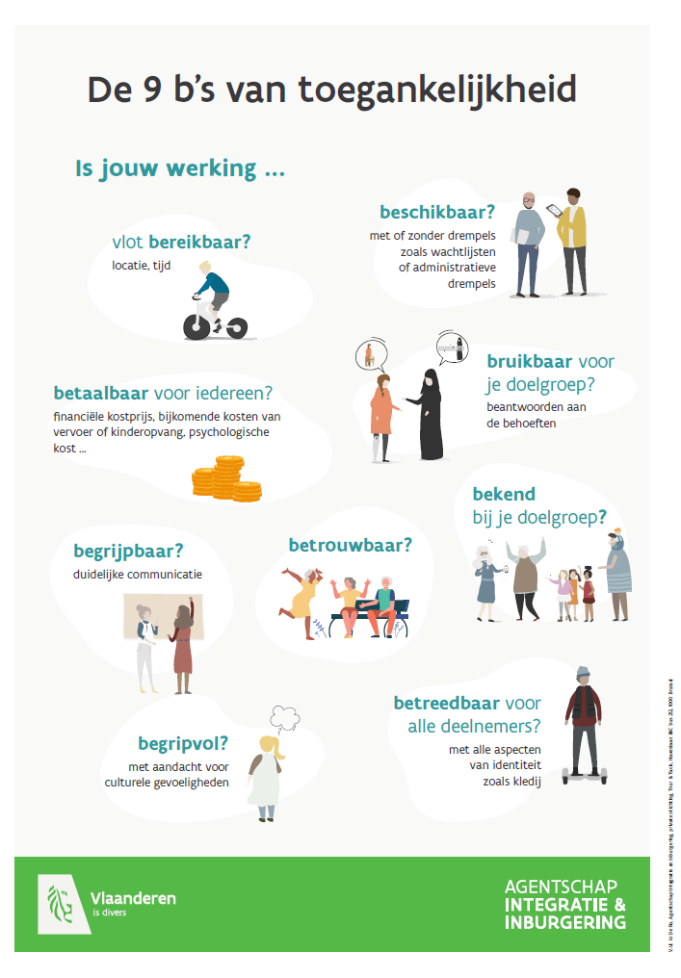
Notes:
Hoe toegankelijk is je aanbod?
Is je aanbod
Bekend
Bereikbaar o.a. afstand, rolstoeltoegankelijk, vragen/klachten enz
Betaalbaar, deelnameprijs maar ook vraagt het aanbod psychologisch niet teveel bv als stigmatiserend
Beschikbaar, niet moeten aanmelden of wachtlijsten, ook mentaal aanwezig zijn in contacten
Bruikbaar, rekening houden met mogelijkheden, beperkingen, leefwereld
Betrouwbaar, veilig, info en gegevens
Begripvol, zonder vooroordelen en stereotypen
Begrijpbaar, communicatie afgestemd op taal- en Ghvhden
Betreedbaarheid: mag de gebruiker van het aanbod deelnemen met al zijn aspecten van identiteit: hoofddoek, pet pruik, tatoeage, pircing, kledij.... of moet de deelnemer zich aanpassen

Slide 20
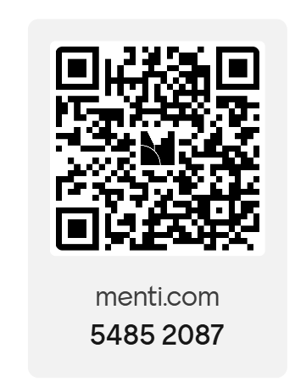
MENTIMETER
1 ding wat maakt dat iemand een volgende keer terugkomt?
1 ding wat ik (ev. met het team vrijwilligers/bezoekers) morgen anders ga doen?
1 smiley over deze workshop?
Notes:
5’ In grote groep (indien nog tijd)

Slide 21

Meer weten?
Bezoek onze website www.welzijnsschakels.be
Schrijf je in op onze digitale nieuwsbrief
Blijf op de hoogte via Facebook
Volg ons op Instagram

